Slide 1
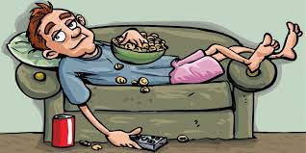
Урок начинается ☺

Slide 2

Свободное время
Кто куда пошЁл и откуда вернулся?

Slide 3

Прочитаем вместе

Slide 4
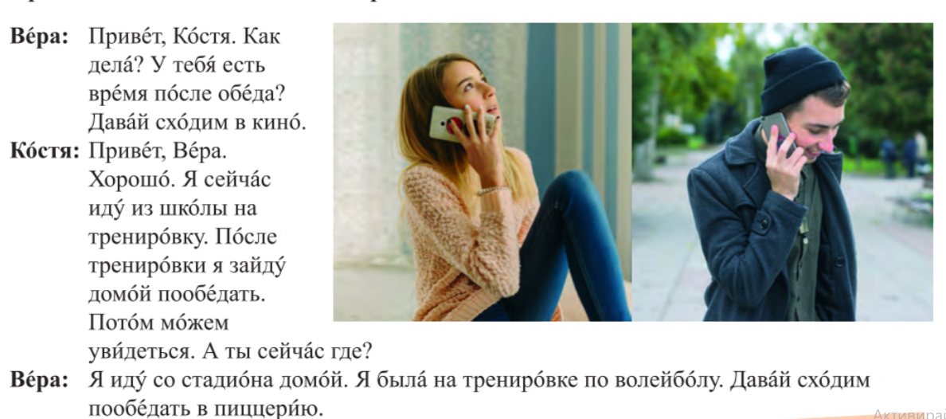
Где был Костя?
Где хочет обедать Костя?
Где была Вера?
Куда они пойдут обедать?
Откуда идЁт Костя?
Откуда идЁт Вера?

Slide 5
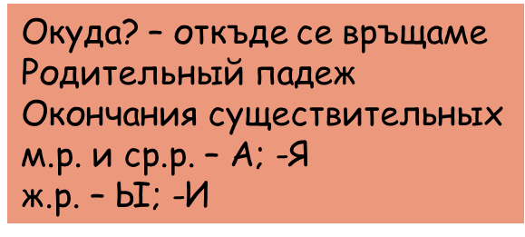
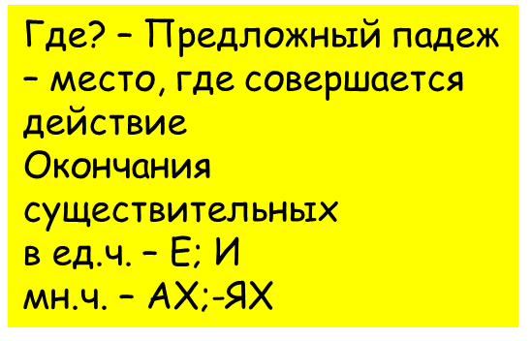
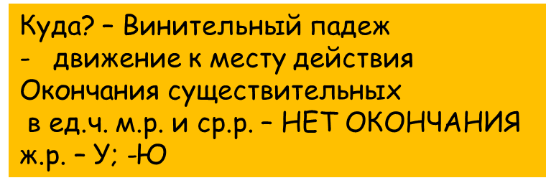
В; НА
был, играет, читает, учится, танцует
В; НА
ИЗ; С
вышел, ушЁл, вернулся, выехал
идЁт, едет
В; НА
идЁт, ходит,едет, ездит

Slide 6

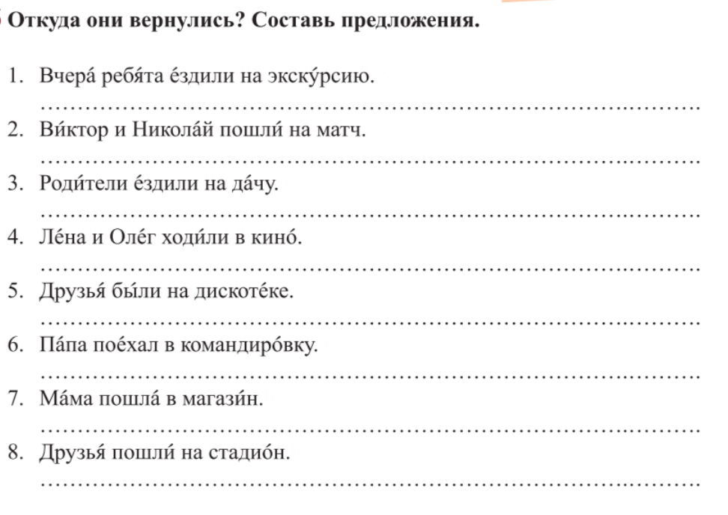
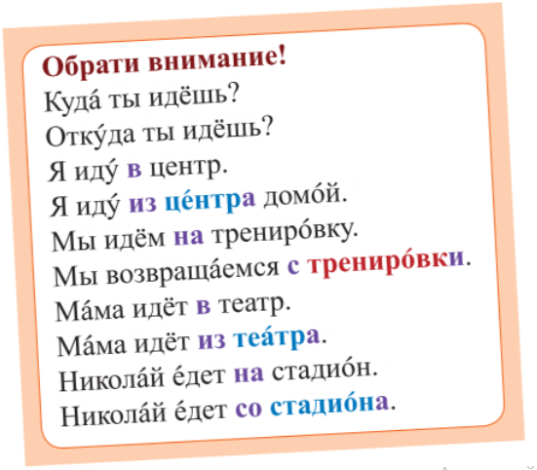
Они вернулись с экскурсии.

Slide 7
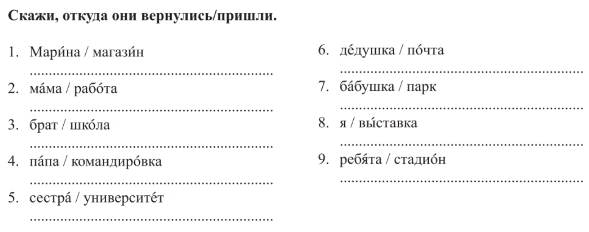
В – ИЗ
НА - С
Слова для справок:
вернулся, вернулась, вернулись
пришЁл, пришла, пришли

Slide 8
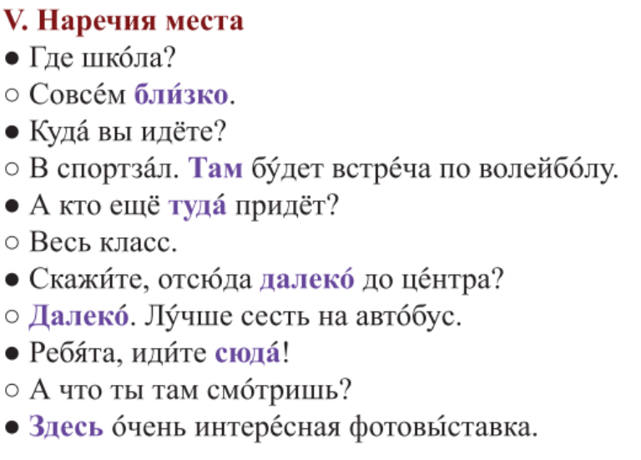
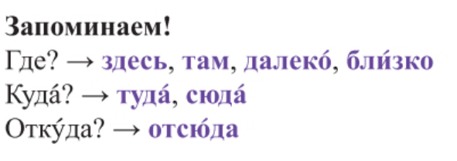

Slide 9
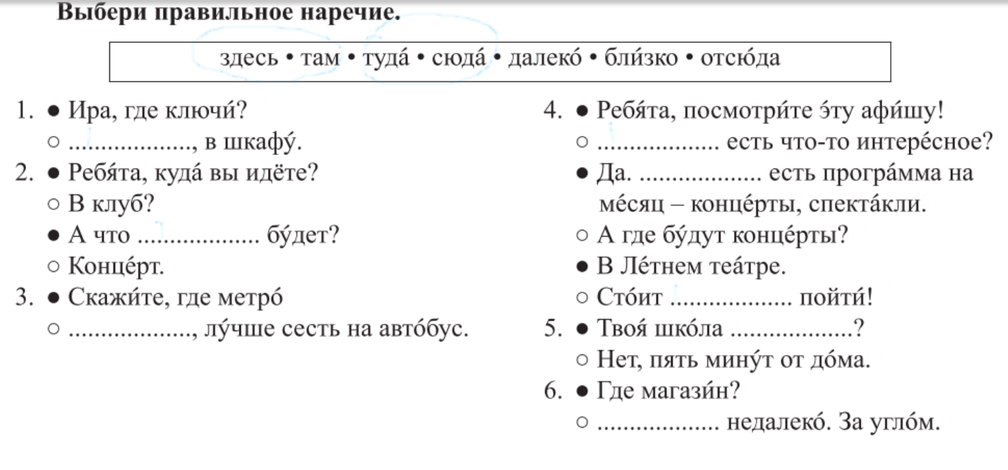

Slide 10
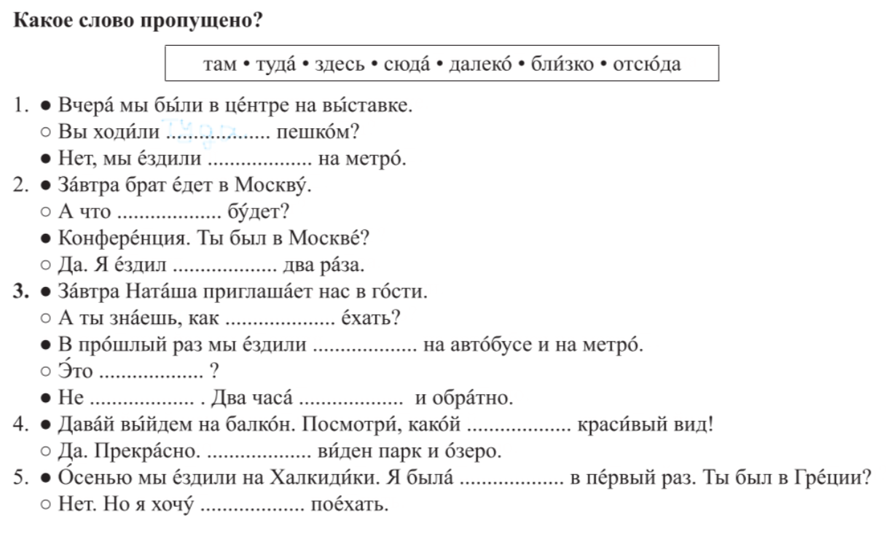

Домашнее задание

